Slide 1
P
①
①
●
②
F′
o
F
③
P′

Slide 2
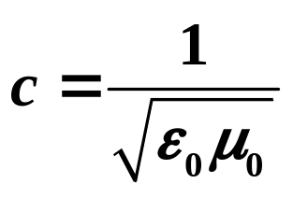
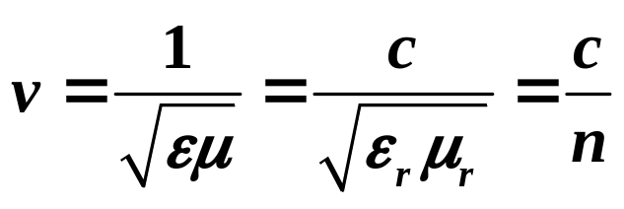

第十二章 光的干涉
12.0 光的电磁理论
一、光是电磁波
麦克斯韦结论：光是某一波段的电磁波，c 就是光在真空中的传播速度。
介质中电磁波的传播速度为：
通常把 矢量选为光矢量，光波中的振动矢量通常
指的是电场强度 矢量。
光波传播所经过的空间范围内存在着变化的电磁场，
称为光场。

Slide 3
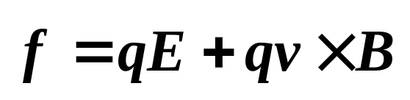
二、光作为电磁波的性质和遵循的原理
光是波，有干涉和衍射现象
光是横波，有偏振现象
光是电磁波，与物质的相互作用可以归结为电磁场对带电粒子的相互作用，这种作用力可表示：
光要遵循独立传播原理和叠加原理
千万不要忘记：光还有粒子性！

Slide 4
三、可见光
可见光是波长λ约在380nm-760nm，相应频率范围在
7.8×10¹⁴Hz-4.0×10¹⁴Hz间的电磁波。
在可见光范围内不同的频率引起不同的颜色感觉。
单色光： 具有某一确定波长的光称为单色光;
准单色光：具有某一波长范围的光(一种颜色);
复色光： 具有某些波长范围的光(多种颜色)。

Slide 5
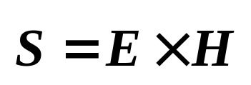
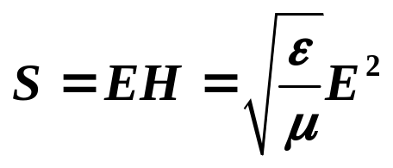
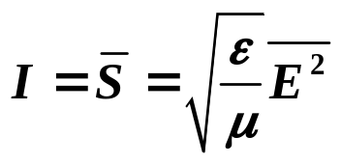

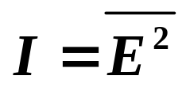
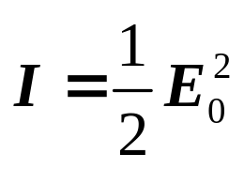
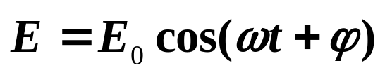
四、光强
光强：单位面积上的平均光功率或光的平均能流密度
沿某一确定方向传播的平面电磁波的能流密度为：
其大小为
光波的强度
即
在波动光学中，主要讨论光波所到之处的相对光强分布，即光波的强度：
若光是简谐波：

Slide 6
12.1 光的干涉现象及相干条件
一、光的干涉现象
满足一定条件的两列波在空间相遇，在相遇区域有
光强的稳定的重新分布-有的地方光强最大，有
的地方光强最小，这种现象称为光的干涉现象。
相干条件：（1） 两束光的频率相同；（2） 两束光的振动方向相对固定且不垂直；（3） 两束光的相位差恒定。
满足该相干条件的两束光称为相干光， 发射相干光的光源称为相干光源。

Slide 7
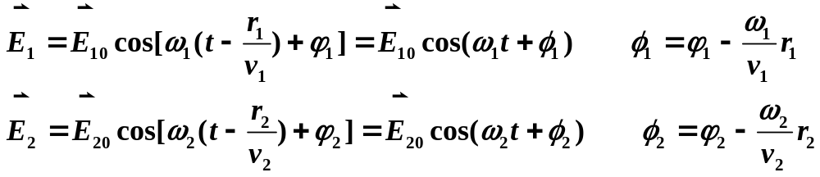
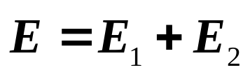
二、相干条件的推导
r₁
P
设波源S₁、S₂ 都作简谐振动：
S₁
r₂
两简谐波在相遇点P的振动分别为：
S₂
由叠加原理，P点的合振动为：

Slide 8
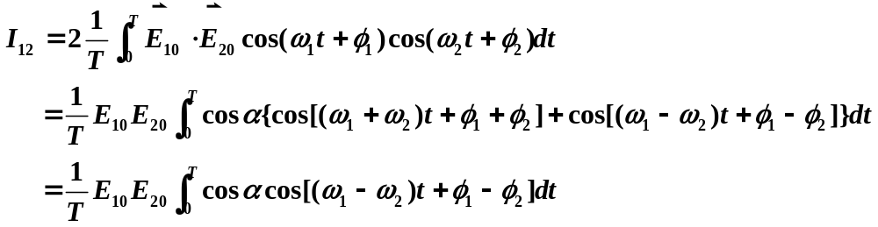
I₁₂为干涉项，若I₁₂处处为零，则两束光不相干。
α为两光矢量之间的夹角

Slide 9
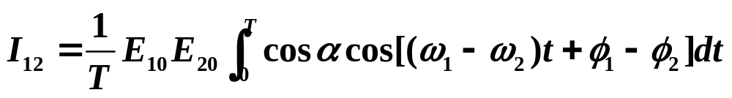
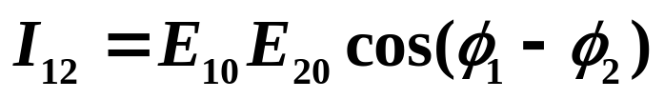
若要I₁₂≠0，就要满足一定的条件。
首先要ω₁=ω₂，即： 两束光的频率相同；
其次，若α随时间变化，或α=π/2，积分也为零，所以两束光的振动方向相对固定且不垂直；一般条件下：cosα≈1。
另外，若φ₁-φ₂随时间变化，积分也为零，所以：两束光的相位差恒定

Slide 10
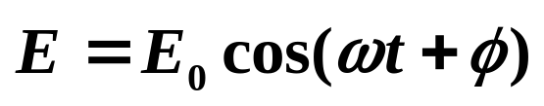
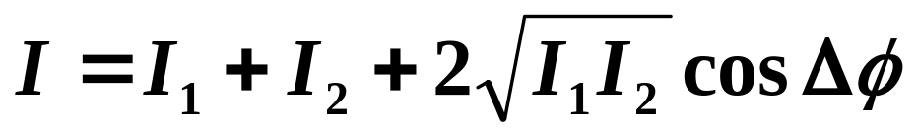
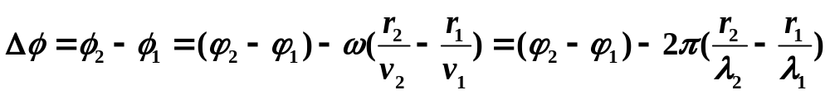
三、光强分布 光强分布与相位差的关系
满足相干条件两束光波相遇时，其合振动仍然是简谐振动
合振幅：
合波强(光强) ：
两列波到达P点的相位差

Slide 11
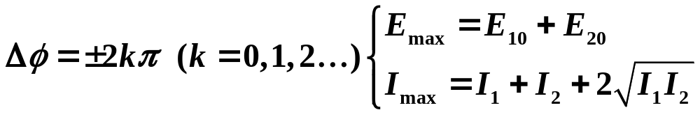

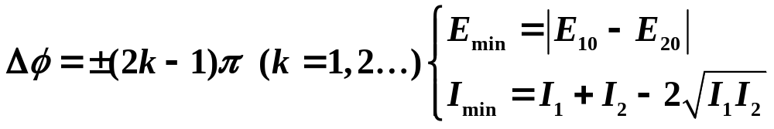
光强最大，相长干涉；
光强最小，相消干涉。
在相干光的交叠区域形成振幅、光强稳定分布，并且实际光强不等于两光强简单相加的现象，这就是光的干涉现象。有些地方光强最大，是相长干涉，有些地方光强最小，是相消干涉。

Slide 12
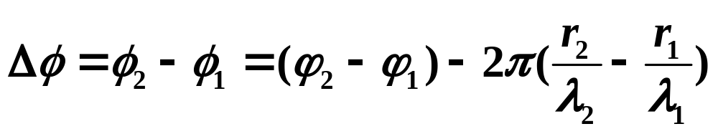

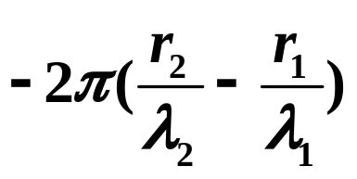
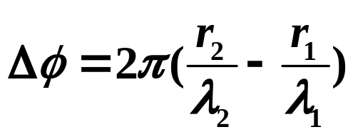
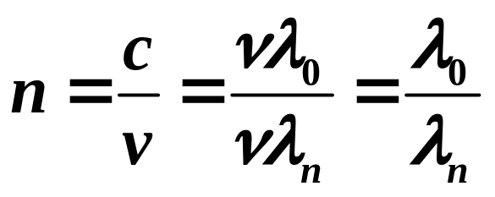
四、相位差与光程差的关系
→初相差：一般取为零
→负号：余弦函数是偶函数
光波的频率ν 是由光源决定的，在不同媒质中不变；不同媒质中光速不同，波长λ_{n}也就不同，设真空中光波长为λ₀ 。

Slide 13
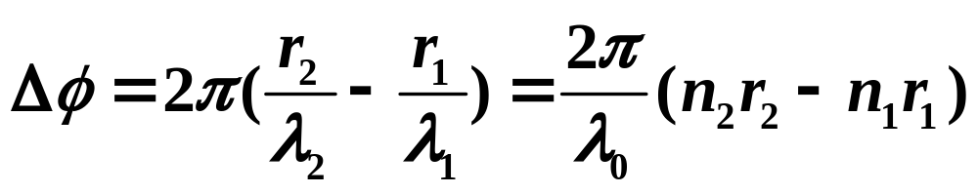

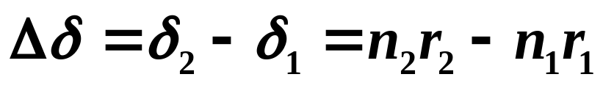
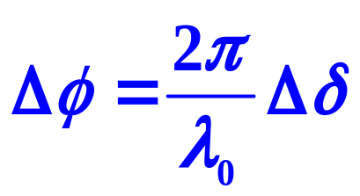
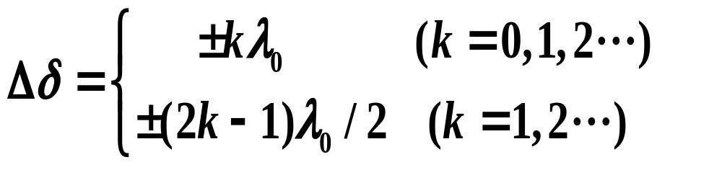
利用光程和光程差的概念：
得相位差和光程差的关系：
用光程差表示的干涉的极值条件：
干涉相长,明条纹
干涉相消,暗条纹

Slide 14
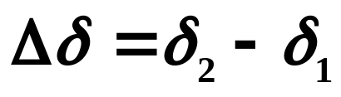
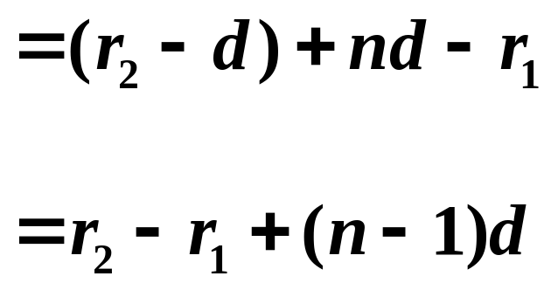
例12-1
·
r₁
p
S₁
n
r₂
S₂
d
透镜的等光程性：垂直于平行光束的同一波阵面上与通过透镜的会聚点是物和像的关系，由物和像的等光程性，透镜不附加光程。
A
B
C
D
E
F焦点

Slide 15
五、从普通光源获得相干光
1、普通光源发光特点：
1） 间断性 一个原子每一次发光只能发出一段长度有限，频率一定和振动方向一定的光波波列。
每个波列的频率，振动方向，初位相一般是不同的。
2） 随机性 普通光源中哪个原子发光，发光原子什么时侯发光，发的光是什么频率，振动方向以及初位相等等，这些都是随机的。
结论
不同原子(分子)发出的光，同一原子(或分子)在不同时刻发出的光是不相干的。

Slide 16






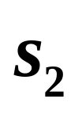
2、普通光源获得相干光的方法
从普通光源获得相干光，必须是同一原子同一时刻发出的光经不同路径再相遇。
1）分波阵面干涉
将点光源发出的某一波阵面分成两部分，同一波阵面频率相同，振动方向相对固定且不垂直，位相恒定，满足相干条件，使两部分光沿不同路径传播后再相遇，则在相遇区域内会产生干涉，如杨氏双缝实验。

Slide 17
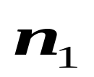
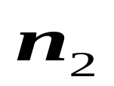
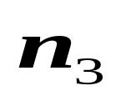
2) 分振幅干涉：
当一束光波入射到两种媒质的分界面时，一部分光反射，一部分光透射，能量随之分成二部分，因光波的光强与振幅的平方成正比，所以可以形象地说成振幅被“分割”了，使两部分光沿不同路径传播后再相遇时而产生干涉，称为分振幅干涉。如薄膜干涉。

Slide 18
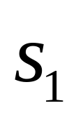
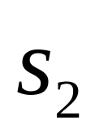
问题：在分波阵面和分振幅干涉中，将一束光分成两束光再相遇， 是否一定会有干涉现象产生？
1
2
3
0
4
1
2
3
4
由于波程太大，使得在相遇处不是同一波列的光，这样就没有干涉现象产生。

Slide 19








12.2 光的分波阵面干涉
一、杨氏双缝干涉（Young实验）
杨氏双缝实验是最典型的光的分波面干涉实验
1、装置与光路
D

Slide 20


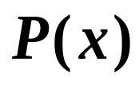


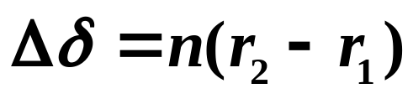

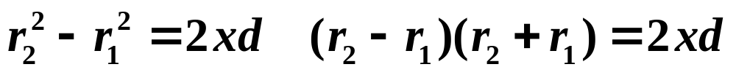
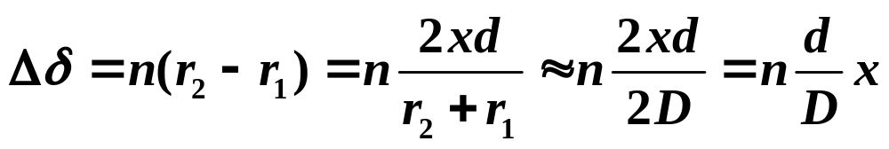
2、光程差
(n)
从S发出的光波经S₁、S₂分成两束光波，这两束光波在P(x)相遇。则两束光波的光程差为
D
远场近似D>>d

Slide 21
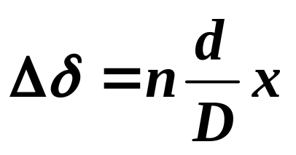
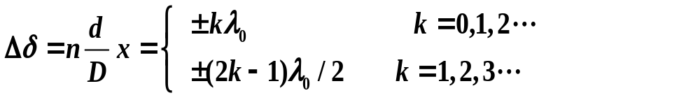
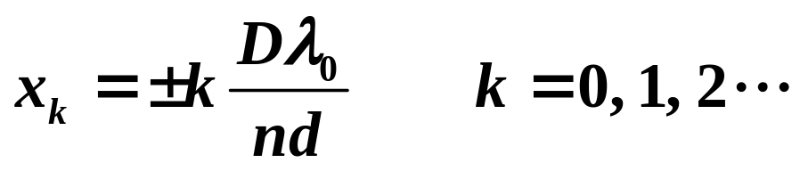
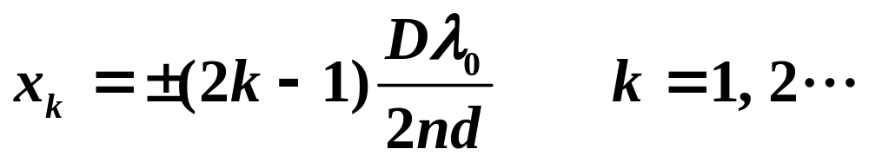
3、光强极值位置
产生明、暗条纹时光程差满足的条件(极值条件)
明条纹
暗条纹
这里 k 称为干涉级，k = 0 级明条纹称为中央明纹。
各级明纹中心的位置：
各级暗纹中心的位置：

Slide 22
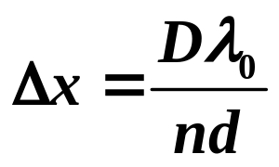
4、干涉图样规律
1）明条纹的光强：I_{max}=4I₀ ，暗条纹的光强：I_{min}=0
2）干涉图样是明暗相间的平行条纹。
3）平行条纹是等间距的，两相邻明(暗)条纹的间距：
4）中央处k=0，对应明条纹

Slide 23
5、参数与干涉条纹关系
增大屏距缝的距离 D 和波长λ₀以及减小两缝距离d都会使条纹间距变宽。
光强分布（沿x轴）如下图：
I
4I₀
-4π
-2π
0
2π
4π
Δϕ
-2
-1
0
1
2
k
x₋₂
x₋₁
0
x₁
x₂
x

Slide 24
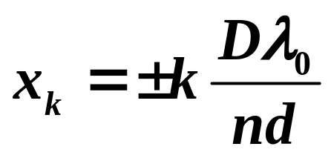
6、相干性说明
1）如果用白光做为光源，干涉图样的中央条纹是白色的，而在其两侧会形成由紫到红的彩色条纹，只有级次较低的干涉条纹才能形成彩色条纹，级次较高的条纹互相重叠，只能看到一片均匀照明。
2）发自点光源的两束光可以干涉。一个点光源内含有许多发光原子，不同原子发的光是不相干的，屏上观察点的总光强应是各原子产生的光强之和。不同原子发出的光到达屏的光程差都相同，产生同样图样的干涉条纹。所以，由点光源发出的光束产生的干涉图样与单个原子产生的干涉图样完全相同，只是明纹强度增加了许多倍。

Slide 25




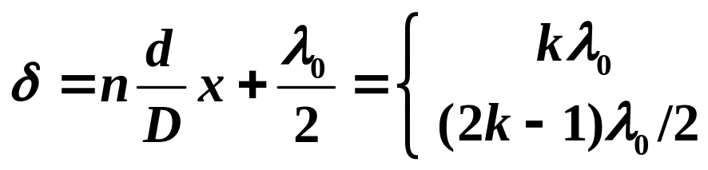
二、洛埃镜
1、装置与光路
2、极值条件
玻璃与空气相比是光密媒质(n大)，从光疏媒质到光密媒质照射时，反射光会有位相π的突变，即反射光会有“半波损失”。
k的取值取决于光的重叠范围
当把观察屏靠在平面镜KL时，x = 0，光程差是半波长，中央是暗条纹，这也是洛埃镜与杨氏实验的区别 。

